Slide 1

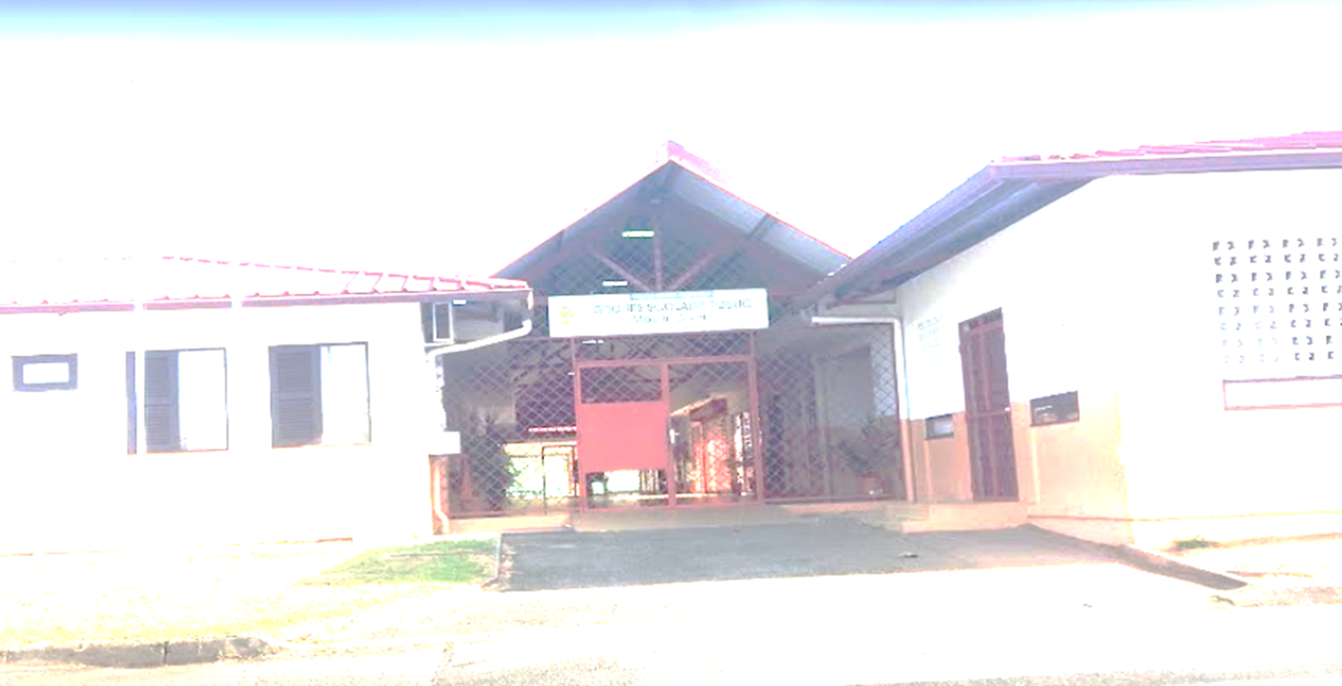



11/09/2019
14h00 à 15h00: Réunion des PES
Ecole Moulin à vent

Slide 2


ORDRE DU JOUR
Présentation de la circonscription
Site internet
Les écoles
Les réseaux
Liste des PEMF
Les coordonnateurs de réseaux
Liste des PES
Référentiel de compétences
Conseils d'un formateur
Questions diverses

Slide 3
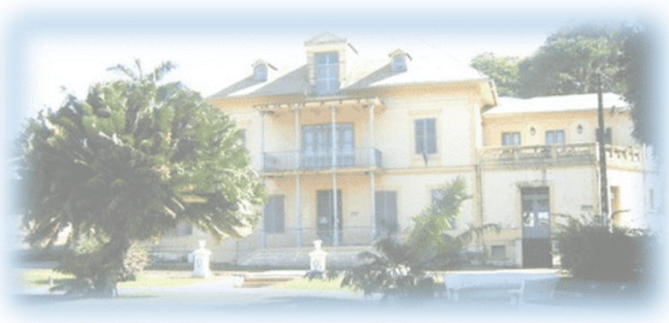
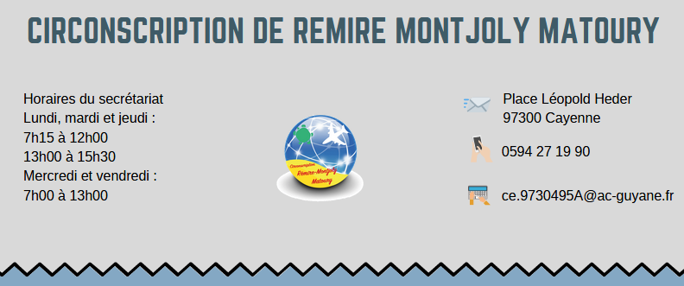
PRESENTATION DE LA CIRCONSCRIPTION

Slide 4
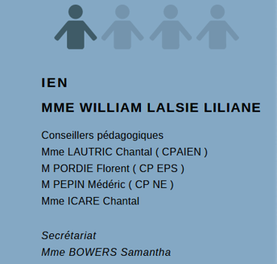
L’EQUIPE DE CIRCONSCRIPTION

Slide 5
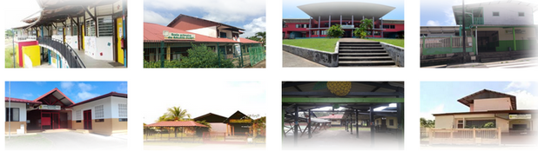
STRUCTURE DE LA CIRCONSCRIPTION
2 communes
3 secteurs ( Lise OPHION / Reeberg NERON / Auguste DEDE )
16 écoles publiques
3 écoles privées ( Saint Pierre / Sainte Thérèse / Saint José Luis )

Slide 6
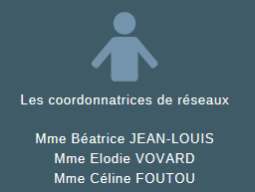
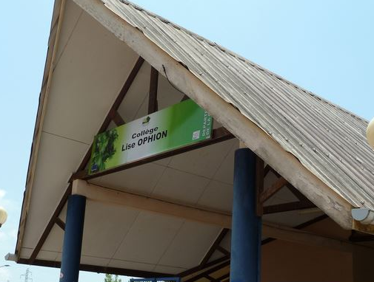


LES RESEAUX
Collège Lise OPHION
Collège Reeberg NERON
Collège Auguste DEDE

Slide 7
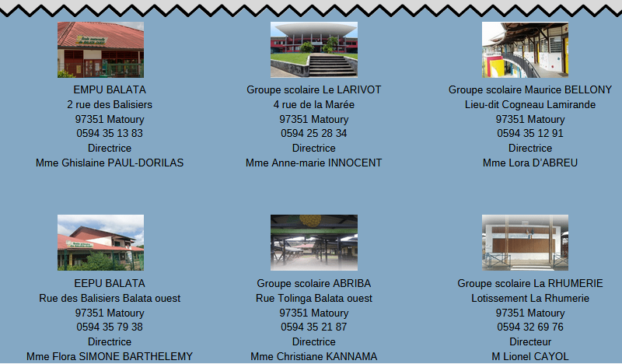
LES ECOLES / SECTEUR PUBLIC

Slide 8
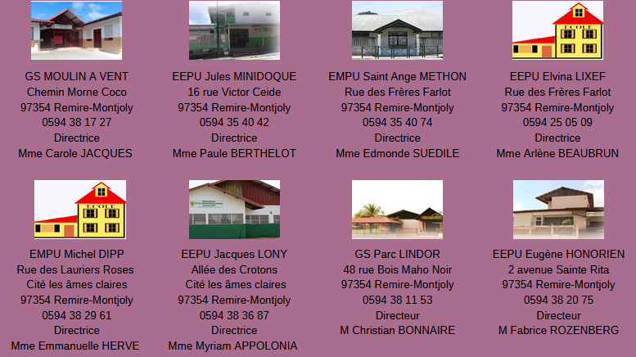
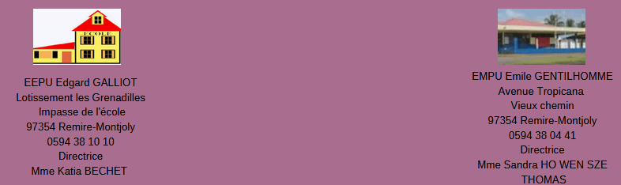

Slide 9
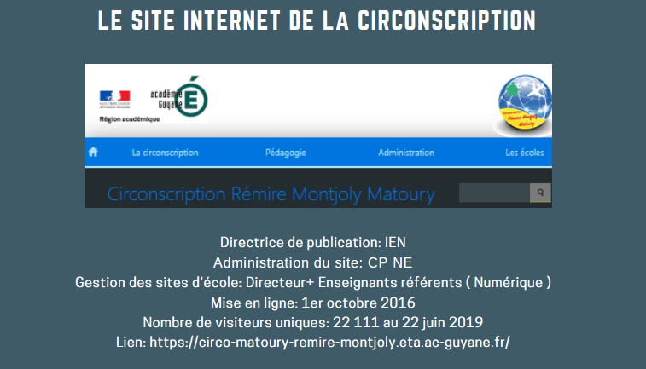

Slide 10
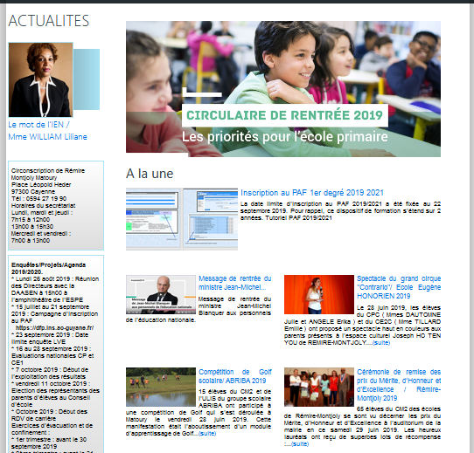

Slide 11
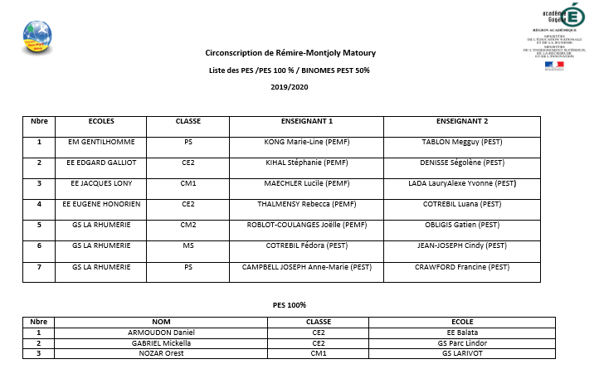
LISTE DES PES 2019/2020

Slide 12
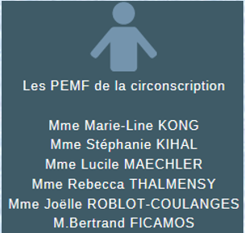

Slide 13
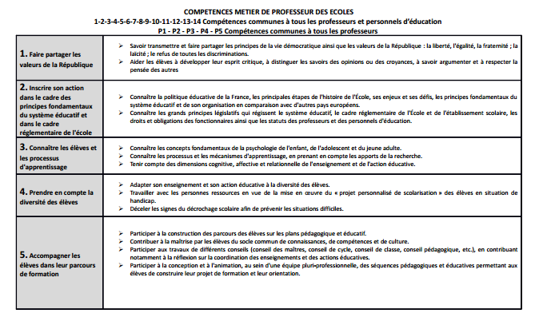
Le référentiel de compétences

Slide 14

INTERVENTION DE MME KIHAL STEPHANIE/ PEMF

Slide 15
QUESTIONS DIVERSES

Slide 16
